Slide 1
Estrategia de Comunicación Pública
Secretaría de Cultura Recreación y Deporte
Incidir – conectar – cocrear - potenciar
Bogotá Creadora
Alcaldía de Bogotá
2020 - 2024

Slide 2
¿Qué nos inspira?
Bogotá Ciudad Creadora
La creación es un derecho de todos. Le permite a cada ciudadano resignificar y dignificar su vida, creando un vínculo consciente consigo mismo y con la realidad que lo rodea.
En ese sentido, el ciudadano es el centro de todas nuestras acciones y de todas nuestras reflexiones.
Nuestra apuesta es que cada ciudadano incorpore la cultura no como un evento sino como parte fundamental de su vida cotidiana. Lograrlo promueve un cambio cultural que nos enriquece a todos. A los agentes culturales y a toda la sociedad en una visión más cercana y recíproca de ganancia colectiva.
Esto implica que cada una de nuestras acciones esté orientada a generar procesos con saldos pedagógicos, es decir, aprendizajes y transformaciones. En ello radica la riqueza fundamental y necesaria para hacer posible una Bogotá más consciente y cuidadora.
Lo anterior refuerza y es concordante con la cultura ciudadana que reconoce que es el ciudadano quien promueve los cambios culturales desde su propia agencia y voluntad.

Slide 3
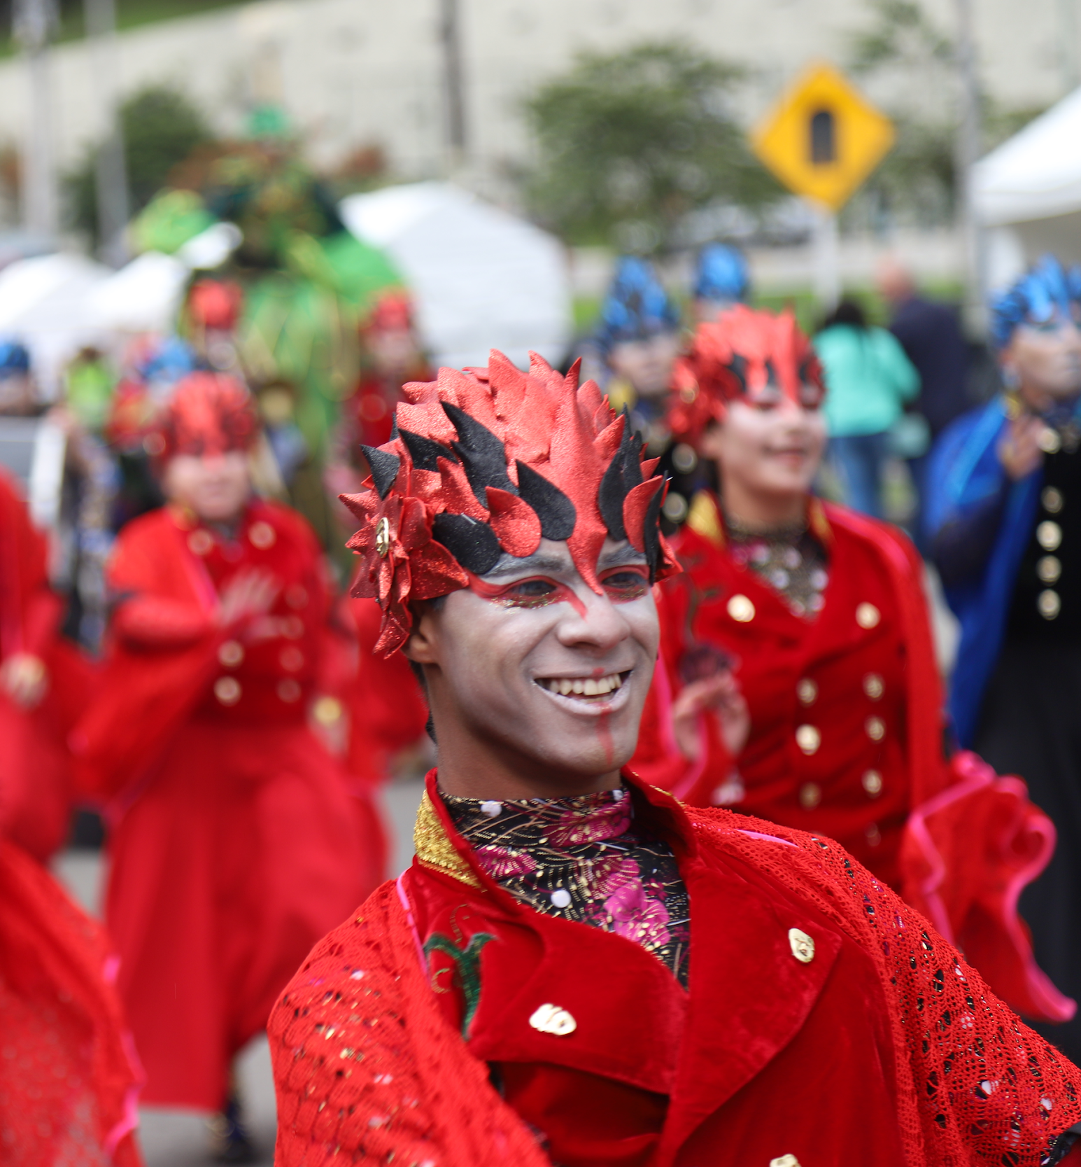
Secretaría de Cultura, Recreación y Deporte
Lideramos uno de los 15 sectores del distrito: El sector de Cultura, Recreación y Deporte
Nuestra alcance:
Garantizar el ejercicio de los derechos culturales, deportivos y recreativos.
Formular e implementar de manera concertada políticas públicas.
Promover la transformación y sostenibilidad cultural de Bogotá

Slide 4
IDARTES
Instituto Distrital de las Artes
Instituto Distrital de Recreación y Deporte
IDRD
OFB
Orquesta Filarmónica
de Bogotá
Secretaría de Cultura, Recreación y Deporte
Sistema de
Comunicación Pública
CANAL CAPITAL
FUGA
Fundación Gilberto Alzate Avendaño
Instituto Distrital de Patrimonio Cultural
IDPC
BIBLORED
Red Capital de Bibliotecas Públicas
Sector Cultura Recreación y Deportes

Slide 5
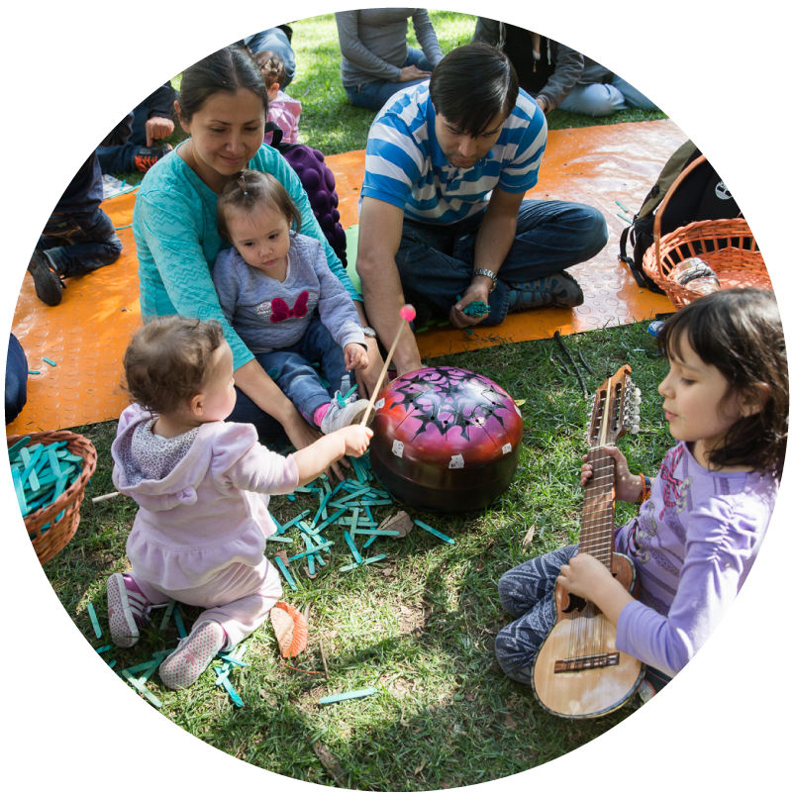
Apuestas Secretaría de Cultura, Recreación y Deporte
Leer para la vida
cada ciudadano un promotor de lectura
1. Política Pública
2. BibloRed en la ciudad:
Fortalecimiento y modernización
de la Red Distrital de Bibliotecas Públicas
Lectura, escritura y oralidad
Plan Distrital de Lectura
Fomento y fortalecimiento del sector
24 Bibliotecas públicas
12 Bibloestaciones
91 PPP
Biblioteca Digital de Bogotá
BibloMóvil
Saldos pedagógicos:
aprender del proceso / retorno social de la inversión
Fomento:
Programa Distrital de Estímulos (PDE) + Alianzas estratégicas + Apoyos Concertados + Fortalecimiento a los agentes del Sector + Consejo Consultivo de Fomento
Economía cultural y creativa:
+ Distritos Creativos + programas de reactivación económica con Fondos de Desarrollo Local
+Formación en competencias emprendedoras y empresariales
+Acompañamiento en identificación de oportunidades y nuevas líneas de negocios.
Gestión de conocimiento: “Indicadores Temáticos de Cultura - Agenda 2030” Unesco + Cuenta Satélite de Cultura y Economía Creativa de Bogotá

Slide 6
Apuestas Secretaría de Cultura, Recreación y Deporte
Creación y vida cotidiana
Comunicación pública: Microacciones y agendas culturales en territorio.
Gestión territorial: fortalecimiento Consejos locales de arte, cultura y patrimonio + Poblaciones y enfoque diferencial.
Acompañamiento en la coyuntura: sector artístico y cultural + Planes de desarrollo local + Encuentros ciudadanos
Comunidades para la paz: Convivencia en espacios conflictivos + Entornos escolares seguros y protectores + Mujer + Presupuestos participativos
Arte, cultura y patrimonio:
Arte en espacio público
Patrimonio
Formación artística y cultura
Infraestructura Cultural
Acompañamiento a creadores y gestores culturales
Modelo de gestión para infraestructuras culturales
BEPS y apoyo a artistas mayores
Cultura ciudadana
Transformaciones culturales
Género y diversidad + Cultura ambiental y cuidado del entorno + Movilidad sostenible + Confianza, participación y convivencia + Cultura y salud
Observatorio
Investigaciones + Mediciones y EBC + Memoria Social + Sistema de información Sectorial
Política pública
Red Distrital de Cultura Ciudadana y Democrática + Apropiación social del conocimiento y narrativas

Slide 7
Visión y apuesta estratégica
desde comunicación pública
Estrategia de Comunicación Pública
Secretaría de Cultura Recreación y Deporte

Slide 8
¿Qué queremos?
INCIDIR
CONECTAR
COCREAR
POTENCIAR
Propiciar conversaciones con propósito
Encontrarnos para transformarnos
Reconocer la capacidad creadora
El valor de lo público y la democracia

Slide 9
Estrategia de comunicación pública
Premisas
La comunicación es el vehículo que amplifica y pone en valor el ADN de la Secretaría, trasciende la responsabilidad de la oficina de comunicaciones y se convierte en nuestra manera de hacer las cosas y de relacionarnos entre nosotros y con las comunidades con las que interactuamos.
Partimos de una visión de la comunicación para la incidencia que propicia transformaciones culturales y se refleja en el hacer y actuar cotidiano de todos los equipos de trabajo. Incluye distintos niveles de incidencia.
Partimos de la comunicación centrada en la escucha y la conversación, cuyo sentido principal es construir puentes, ampliar comprensiones en nosotros y en los otros y posibilitar nuevas versiones de nosotros mismos y de la realidad que habitamos.
4. Entendemos la comunicación como el agenciamiento de conversaciones que construyen vínculo y encuentro, aún en contextos de tensión o visiones distintas.
5. Entendemos la comunicación en el ámbito de lo público como la arena en la que se amplía la democracia y se pone en valor la institucionalidad al servicio de los ciudadanos como valor social compartido.
6. Entendemos el rol de la comunicación en clave de saldos pedagógicos, poniendo en valor no sólo los mensajes y los medios sino, y principalmente, los aprendizajes propios y de los demás en el tránsito de cada conversación y el valor que aporta a todos los involucrados en términos de sentido de reciprocidad, valor compartido y relaciones de largo plazo.

Slide 10
Ruta para activar la estrategia de comunicación pública SCRD 2020-2024
2.
Cifras, hechos y datos
Identificar aspectos muy específicos y temas en los que se espera intervenir. Desarrollar experticia confiable.
1.
Definición de un marco de actuación y mensajes clave
que convoquen la actuación pública en la dirección esperada.
Plan de comunicaciones:
Acciones, espacios, medios y canales de interacción . Incluye acciones de participación y movilización de los distintos grupos de interés.
3.
Elegir una línea de comunicación
para conectar el mensaje con los grupos de interés priorizados
4.
Mapa de actores
Abrir canales de participación a las personas que han mostrado interés en hacer parte de la iniciativa

Slide 11
Estrategia de comunicación pública
Estrategia: 3 x 3 x 6
3 principios – 3 maneras - 6 acciones
Instalar conversaciones
Empoderar vocerías
Conversación pública con visión de conjunto
3 principios
Tono:
Cercano, juvenil formal. Experticia y conocimiento al servicio del o público. Lenguaje alejado de política tradicional. Centro en los argumentos y la escucha.
Enfoque:
Contenidos centrados en hechos y datos que aporten a diálogo cualificado para la toma de decisiones
Ruta de actuación:
Vamos adelante. Estamos preparados para liderar la conversación pública y asumimos el liderazgo que nos ha sido confiado. Somos resilientes, no entramos en falsos dilemas.
3 maneras

Slide 12
Estrategia de Comunicación Pública
6 acciones a priorizar en comunicación pública
Relación con medios
2. Voluntariado a gran escala
3. Narrativa y cambio cultural
Alianzas con medios de comunicación alternativos, comunitarios y masivos, para amplificar diálogos, contenidos y mensajes de interés y orientados a promover cambios culturales significativos para la ciudad
Promover acciones de voluntariado a gran escala: tiempo, conocimiento, recursos (dinero o especie) que conecte solidaridad y redes de conversación social - todos sumando saldos pedagógicos en la ciudad.
Promover nuevas narrativas y rutinas alrededor del cambio cultural esperado y darles alta visibilidad a las acciones prosociales.
Canales alternativos dirigidos a poblaciones con brecha digital por condición social o etarea.

Slide 13
Estrategia de Comunicación Pública
6 acciones a priorizar en comunicación pública
4. Micro acciones colectivas
5. Agendas de incidencia
6. Mensajes que celebren
lo que sale bien
Micro acciones que propicien interacción con y entre las comunidades de manera presencial territorial y digital: challenge, tertulias, diálogos de saberes, conversaciones en vivo...
Campañas y planes de comunicación que amplifiquen las agendas de incidencia priorizadas.
Divulgar mensajes que promuevan los comportamientos prosociales evidenciando que ya existen y muchos ya lo hacen socializar datos y análisis disponibles desde plataformas digitales y redes sociales que evidencien dónde estamos como ciudad y favorezcan nuevas maneras de hacer las cosas y de relacionarnos privilegiando el bien común.

Slide 14
Objetivo general de comunicaciones
Incidir en la conversación pública que ponga en valor la capacidad creadora de cada ciudadano, propiciando cambios culturales que movilicen nuevos relatos, para fortalecer los vínculos entre todos los agentes del sector cultural y potencien la presencia del arte, la cultura, la recreación y el deporte en la vida cotidiana de Bogotá.
Específicos
Incrementar y fortalecer la incidencia de las comunicaciones, logrando impacto en el relacionamiento con todos los grupos de interés en términos de acceso a la información y participación en las agendas de la entidad y del sector.
Generar mecanismos de participación de los grupos de interés en las agendas de la entidad y el sector.
Desarrollar mecanismos de intercambio de contenidos de la entidad con los diferentes grupos de interés.
Fortalecer el relacionamiento de la entidad con los agentes culturales del territorio.
favorecer el diálogo y la interacción permanente con los equipos de trabajo de la SCRD y el sector que contribuya al logro de los objetivos misionales, conectados al sentido de vida personal y al servicio de la sociedad a la que debemos nuestro hacer.

Slide 15
Así nos organizamos para lograrlo
Comunicación Pública
Comuni-
dades
Procesos transversales
Relacionamiento
Divulgación
y prensa
Comunicación creativa y digital
Comunicación audiovisual
Gestiones de apoyo administrativo

Slide 16
Comunicación pública
Apropiación de las políticas públicas culturales mediante espacios de encuentro e intercambio entre los distintos actores culturales del territorio que favorezca el trabajo colaborativo y nuevas dinámicas de participación y vínculo entre la institucionalidad y la ciudadanía
Movilización social: contenidos e iniciativas que impulsen la conversación pública en sintonía con los propósitos de la entidad y las dinámicas culturales de la ciudad
Microacciones colectivas que fortalezcan los vínculos entre los distintos actores culturales de la ciudad estableciendo nuevas relaciones, relatos y conexión entre las creaciones y la vida cotidiana de la ciudadanía, potenciando riqueza colectiva a partir de las capacidades de los territorios.
Conexión de iniciativas de Cultura Ciudadana en agendas públicas, privadas y comunitarias, haciendo énfasis en comportamientos prosociales y orientadas a los cambios culturales que harán posible un nuevo contrato social para Bogotá desde el arte, la cultura, el patrimonio la recreación y el deporte.
Incidencia de las agendas de la SCRD y el sector en redes de conocimiento a nivel local y global.
Comunicación digital como amplificación de la comunicación pública a través de plataformas digitales y redes sociales:
Comunicación digital
Dinamizar la conversación con la comunidad que interactúa con los medios digitales y las redes sociales de la SCRD
Divulgar de contenidos propios y afines a las agendas promovidas por la SCRD
Interactuar con los ciudadanos a través de las redes sociales y gestión de requerimientos e inquietudes ciudadanas expresadas en redes.
Administrar las plataformas digitales con contenidos: bogotanitos y otras priorizadas

Slide 17
Divulgación y prensa
Sistema de medios, canales y contenidos de la SCRD que fortalezca la incidencia de la entidad en las agendas de la ciudad y a nivel nacional e internacional. Incluye contenidos editoriales propios que enriquezcan la política cultural: Boletín trimestral de análisis de coyuntura en colaboración con planeación y cultura ciudadana. También incluye estrategia de publicaciones de la entidad.
Contenidos periodísticos y editoriales de la entidad para las distintas plataformas.
Promoción y divulgación de agendas mediáticas a partir de las iniciativas y proyectos de la SCRD con los distintos medios de comunicación.
Incidencia en las conversaciones coyunturales de ciudad, aportando perspectivas valiosas y relevantes desde el sector CRD que nos permitan integrarnos en las agendas de interés de los medios y de los actores de opinión de la ciudad en todas sus estancias.
Relacionamiento con medios de comunicación y periodistas

Slide 18
Relacionamiento
Relaciones interinstitucionales: eventos, acciones de relaciones públicas y espacios de encuentro con distintos actores sociales
Imagen, reputación y posicionamiento de la entidad: protocolo institucional y del Despacho
Acompañamiento al comité de crisis y el abordaje estratégico de eventos de coyuntura
Articulación sectorial y relacionamiento con las entidades del distrito, la nación y otros niveles de gobierno
Acompañar las acciones de internacionalización lideradas y apoyadas por la SCRD.
Articular con el equipo de Gestión Humana las comunicaciones internas de la SCRD asegurando afinidad y visión compartida con la comunicación pública.
Comunicación interna
Planear y activar la estrategia de comunicación interna en coordinación con la Dirección Corporativa y Talento Humano.
Propiciar espacios de encuentro e interacción que promuevan la comunicación y relaciones cálidas y respetuosas en el equipo de trabajo
Divulgación de información de interés para los colaboradores de la Secretaría.

Slide 19
Procesos transversales
Comunicación creativa
Comunicación audiovisual
Gestiones de apoyo administrativo
Comunicación creativa y audiovisual
Key visual y línea gráfica de la SCRD
Criterios gráficos como línea editorial de la SCRD
Asegurar la identidad visual y gráfica en las piezas y contenidos de la entidad
Realización de piezas gráficas, creativas y audiovisuales para acercar los contenidos de la SCRD a sus distintos grupos de interés
Apoyo administrativo
Apoyar las necesidades administrativas, de transparencia, trazabilidad documental y memoria de los procesos y requerimientos formales atendidos desde la Oficina Asesora de Comunicaciones

Slide 20
Mapa de actores – grupos de interés
01
Gobierno
Distrito: Alcaldía Mayor de Bogotá y demás entidades del distrito
Entidades del sector Cultura, Recreación y Deporte
Gobierno nacional y de otras regiones del país
Gobiernos de países y ciudades amigas
02
Artistas, gestores, creadores y otros agentes del sector cultural
Emprendedores culturales
Empresarios y promotores culturales
Sistema Distrital de Participación en Arte, Cultura y Patrimonio
Consejos DRAFE
Artistas en espacio público
03
Organismos internacionales de arte, cultura, patrimonio, recreación y deporte
Redes de ciudades
Sistema de Naciones Unidas
BID - OIM
Instancias internacionales de arte, cultura y patrimonio
04
Organismos de control
Concejo de Bogotá
Congreso de la República
Entes de control: Contraloría, procuraduría
05
Medios de comunicación y líderes de opinión
Periodistas
Medios de comunicación alternativos y comunitarios
Medios de comunicación masivos
Líderes de opinión del sector artístico y cultural y de recreación y deportes
06
Colectivos y líderes sociales
Colectivos artísticos y culturales
Organizaciones sociales
Líderes comunitarios

Slide 21
Mapa de actores – grupos de interés
07
Sector privado
Empresarios
Empresarios culturales
Empresarios del sector deportivo
08
Academia y expertos
Expertos en arte, cultura y patrimonio
Expertos en economía cultural y creativa
Expertos en política cultural
Publicaciones especializadas en arte, cultura, patrimonio, recreación y deporte.
Publicaciones especializadas en cambio cultural y ciencias del comportamiento
09
Aliados y operadores de proyectos
Entidades aliadas de la SCRD y del sector en la ejecución de programas y proyectos
10
Equipos de trabajo SCRD y sector cultura, recreación y deporte
Equipo humano de la SCRD
Equipo directivo de la SCRD
Equipos directivos de las demás entidades del sector

Slide 22
Cronograma - Hitos de comunicación SCRD 2020
Una nueva administración en la ciudad
Fiesta No Brava - PDD - Covid 19: atención a sector y adaptación a una nueva realidad - Bogotá en 100 palabras - Contenidos digitales
Reactivación - microacciones y territorio - incentivo a la demanda - Todos somos creadores
Arte urbano - Plan de Lectura
Mayo - Julio
Noviembre - Diciembre
Enero - Abril
Agosto - Octubre
PDD - Un nuevo contrato Social y Ambiental para la Bogotá del S.XXI
La Cultura en el PDD - Lanzamiento Leer para la vida - reactivación económica y nueva normalidad - pilotos de retorno y reapertura
Vivir la ciudad - territorio - Navidad

Slide 23
Cronograma - Hitos de comunicación SCRD 2021
Reapertura de Bogotá Cuadrillas de Teatro Detalles que salvan - Bogotá se Cuida
"Cuadrillas detallistas del Cuidado” con acciones pedagógicas de cuidado en calle.
Portafolio Distrital de Estímulos
137 estímulos entre becas, premios, residencias y pasantías en su primera fase.
Lanzamiento de la Escuela de Cuidado para Hombres
Espacio de formación en distintas áreas del cuidado.
Orquesta Filarmónica Femenina
Concierto lanzamiento
Navidad
Celebración de Navidad y fin de año
Es Cultura Local 2021
Lanzamiento 2ª versión
Noviembre - Diciembre
Enero - Abril
Mayo - Julio
Agosto - Octubre
Parque arqueológico de Usme
Adjudicación fase 1: construcción del parque.
Portafolio Distrital de Estímulos II Fase Más de 400 estímulos para los creadores y creadoras de Bogotá, en diferentes áreas.
Escuela de Lectores
Primera de este tipo en Colombia. Un proyecto que se centrará en los lectores, sus comportamientos y necesidades.
Orquesta Filarmónica Prejuvenil Metropolitana Bogotá-Cundinamarca
Concierto de lanzamiento
Leer para la vida en la ruralidad: región metropolitana
Desarrollo de acciones entre IDECUT y la SCRD

Slide 24
Cronograma - Hitos de comunicación SCRD 2022
Fase II del Programa Distrital de Apoyos Concertados
Estrategia de comunicaciones para el lanzamiento de la segunda fase del Programa Distrital de Apoyos Concertados
Graduación participantes Es Cultura Rural
Proceso de Formación en Liderazgo a agentes y organizaciones culturales de la ruralidad
Portafolio Distrital de Estímulos
172 estímulos entre becas, premios, residencias y pasantías en su primera fase.
Día del Arte Urbano Conmemoración que tiene como objetivo de valorar diversas manifestaciones y expresiones artísticas
Festival Internacional de Grafiti Desarrollar intervenciones de Arte Urbano Responsable con la participación de artistas locales e internacionales.
Estrategia de Cultura Ciudadana para la Prevención de las Discriminaciones Múltiples Socializar con las entidades del distrito la formulación de la estrategia para la proyección de acciones de implementación en el 2023
Aniversario de la Red Distrital
de distritos creativos de Bogotá Reactivación de
territorio, agentes y ciudadanía
Enero - Abril
Mayo - Julio
Agosto - Octubre
Noviembre - Diciembre
‘La Vuelta. Feria nacional de editoriales independientes’ Programación cultural para proyección internacional, invitaciones a editores independientes del exterior
Lanzamiento convocatoria
Distritos creativos Divulgación de requisitos para la participación en las convocatorias
Lanzamiento del Festival Escolar de las Artes. Visibilizar los procesos de formación artística de las niñez y el papel del arte en la transformación de realidades.
Feria Internacional del Libro de Bogotá - FILBo Conversatorios, charlas y lanzamientos en Corferias y bibliotecas públicas de la Red
Mes del Patrimonio Conmemoración entorno al patrimonio cultura de Bogotá
Dígale No a la pólvora Estrategia de Comunicaciones para desincentivar el uso de pólvora en celebraciones de navidad.
Navidad
1ª Asamblea Distrital de Arte, Cultura y Patrimonio Participar y transformar: intercambio de experiencias de participación a través del arte, la cultura y el patrimonio en Bogotá

Slide 25
Cronograma - Hitos de comunicación SCRD 2023
Aldea Cultural y Creativa
210 emprendimientos seleccionados tendrán asesorías y capacitaciones de acuerdo con su nivel de madurez y necesidades.
Aldea Empodera
Fortalecer capacidades empresariales, desarrollar habilidades gerenciales para la expansión de sus negocios y enriquecer conocimientos financieros.
#BogotáSabeACentro
Movimiento ciudadano alrededor de la diversidad cultural, patrimonial y gastronómica de este sector de la ciudad que se trabajará todo el año.
Reconocimiento Es Cultura Local
Otorgar distinciones a 800 ganadores de ECL y a alcaldes locales.
Lanzamiento Red de Distritos Creativos - RED
Nueva imagen y nombre para resaltar el trabajo de los agentes en los 15 Distritos Creativos
Lanzamiento Es Cultura Local 2024
Anuncio estímulos para artistas y gestores locales.
Convenio SENA-SCRD
Programas de formación para artistas y gestores culturales
Enero
Febrero
Marzo
Abril
Elecciones Consejos de Cultura y Deporte 2023-2027 Divulgación de requisitos para la participación.
Portafolio Distrital de Estímulos
2 667 estímulos entre becas, premios, residencias y pasantías en su primera fase.
Guía para la prevención de las violencias basadas en género
Herramienta que invita a conversar abiertamente y a buscar acciones conjuntas de atención y prevención de violencias basadas en género.
Propuesta exención del predial para teatros y museos Esta iniciativa busca que las salas concertadas y museos tengan mayores oportunidades de continuar enriqueciendo la cultura de la ciudad.
Lanzamiento Escuela Virtual A Cuidar se Aprende Masterclasses con temáticas dirigidas al cuidado.
Lanzamiento del Festival Escolar de las Artes Visibilizar los procesos de formación artística de las niñez y el papel del arte en la transformación de realidades.
Convocatoria de apoyo a la participación de mujeres en FILBo 2023 Visibilizar los procesos editoriales de mujeres en el sector.
Feria Internacional del Libro de Bogotá - FILBo Conversatorios, charlas y lanzamientos en Corferias y bibliotecas públicas de la Red

Slide 26
Cronograma - Hitos de comunicación SCRD 2023
Aniversario de la Red
de Distritos creativos de Bogotá Reactivación de
territorio, agentes y ciudadanía
Mayo
Junio
Julio
Agosto
Día del Arte Urbano Conmemoración que tiene como objetivo de valorar diversas manifestaciones y expresiones artísticas
2ª Asamblea Distrital de Arte, Cultura y Patrimonio Participar y transformar: intercambio de experiencias de participación a través del arte, la cultura y el patrimonio en Bogotá

Slide 27
Cronograma - Hitos de comunicación SCRD 2023
Festival Internacional de Grafiti Desarrollar intervenciones de Arte Urbano Responsable con la participación de artistas locales e internacionales.
Septiembre
Octubre
Noviembre
Diciembre
‘La Vuelta. Feria nacional de editoriales independientes’ Programación cultural para proyección internacional, invitaciones a editores independientes del exterior
Mes del Patrimonio Conmemoración entorno al patrimonio cultura de Bogotá
Cuenta Satélite de Cultura y Economía Creativa Resultados de la Cuenta 2014-2022
Navidad

Slide 28
Gracias

